Slide 1


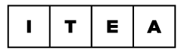
IT Education
Academy
HTML
WWW.ITEA.UA

Slide 2
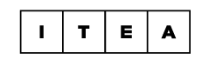

www.itea.ua
Фото
инструктора
Сергей Скубида
Инструктор IT Education Academy
Front-end developer в E100
КОНТАКТНЫЕ ДАННЫЕ
Telegram
@skubida_sergey

Slide 3

Введение
www.itea.ua
На курсе мы изучим:
Язык разметки документов HTML
Каскадные таблицы стилей CSS
Изучим методологию БЭМ
Научимся делать адаптивную верстку
Рассмотрим фреймворк Bootstrap
Узнаем как нарезать графику для верстки
Поработаем с препроцессором LESS
Научимся загружать сайт на хостинг

Slide 4
Система оценивания
www.itea.ua
Шесть домашних заданий по 10 баллов
Чтобы получить 10 баллов, ДЗ должно быть выполнено без ошибок и сдано в течение одной недели после его получения.
После выполнения ДЗ вы получаете обратную связь и оценку.
Есть две попытки сдать домашнее задание.
Вы можете исправить предыдущую оценку, но максимальная оценка за вторую попытку – 9 баллов
Начиная с 5-6 занятия вы верстаете макет.
Верстка макета – 40 баллов

Slide 5
Как сдавать ДЗ
www.itea.ua
Готовое домашнее задание нужно заархивировать в zip архив.
Название архива, примеры:
skubida_seregey_lesson-1.zip
skubida_seregey_lesson-1_v2.zip
Архив загрузить в гугл класс

Slide 6
План Занятия
www.itea.ua
Где находится сайт?
Технологии разработки.
Инструменты для верстки.
Браузеры и браузерные движки.
Понятие HTML.
Понятие тега и атрибута, структура HTML-страницы.
Спецификации HTML.
Категории содержания (метаданные, потоковые, структурные, заголовочные, фразовые, встраиваемые и интерактивные данные).
Валидация
Обзор наиболее часто используемых тегов.

Slide 7
Где находятся сайты? Как добраться до сайта?
www.itea.ua

Slide 8

Сайты находятся на серверах У серверов есть IP адреса

Slide 9
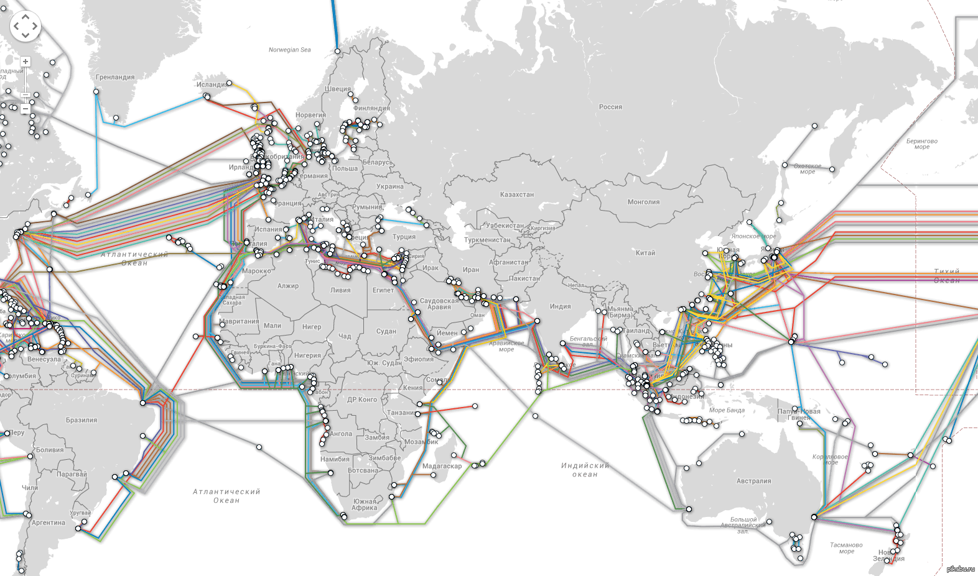
Между серверами есть кабели.
мировая карта подводных кабелей
http://www.submarinecablemap.com

Slide 10
www.itea.ua
IP адрес у сайта — это как номер дома у людей.
Пример: 188.40.133.6
В доме есть квартиры, а на серверах есть программы, у которых есть порты.
Сайты находятся в программе «Веб-сервер».
У такой программы есть 80 и 443 порты.
Самые популярные «Веб-сервера» — Apache и ngix
Пример: 188.40.133.6:80

Slide 11
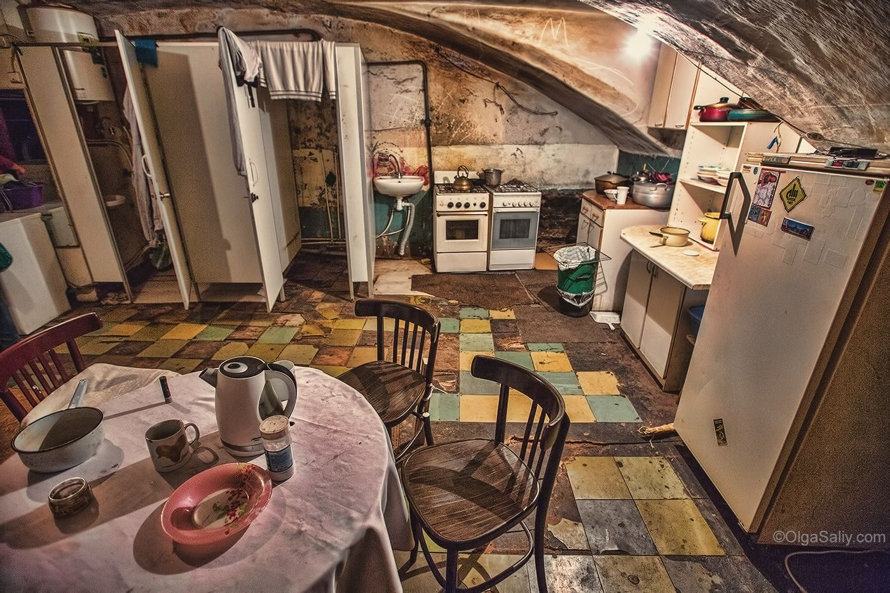
В квартире живет несколько человек, нам нужно добраться до конкретного человека

Slide 12
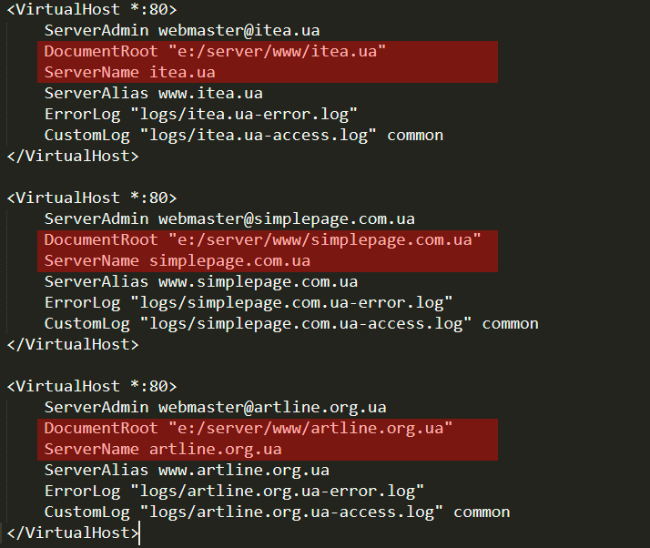
www.itea.ua
За то что, мы попадем к конкретному сайту, отвечает веб-сервер; он отдает нужный нам сайт по названию.

Slide 13
www.itea.ua
Итого.
Сайт находится на сервере (у сервера есть IP), который подключен к Интернету. На таком физическом сервере есть программа «Веб-сервер» (по умолчанию использует 80 или 443 порты), в программе есть виртуальные хосты.

Slide 14
www.itea.ua
В браузер мы вбиваем имя домена
У сервера IP адреса.
Связь IP и домена происходит при помощи системы DNS

Slide 15
www.itea.ua
Можно представить некую таблицу, в которой есть связи IP и домена.
DNS – это очень большая распределенная система, которая медленно обновляется.
Как правило, провайдеры заявляют время обновления DNS до 48 часов.

Slide 16
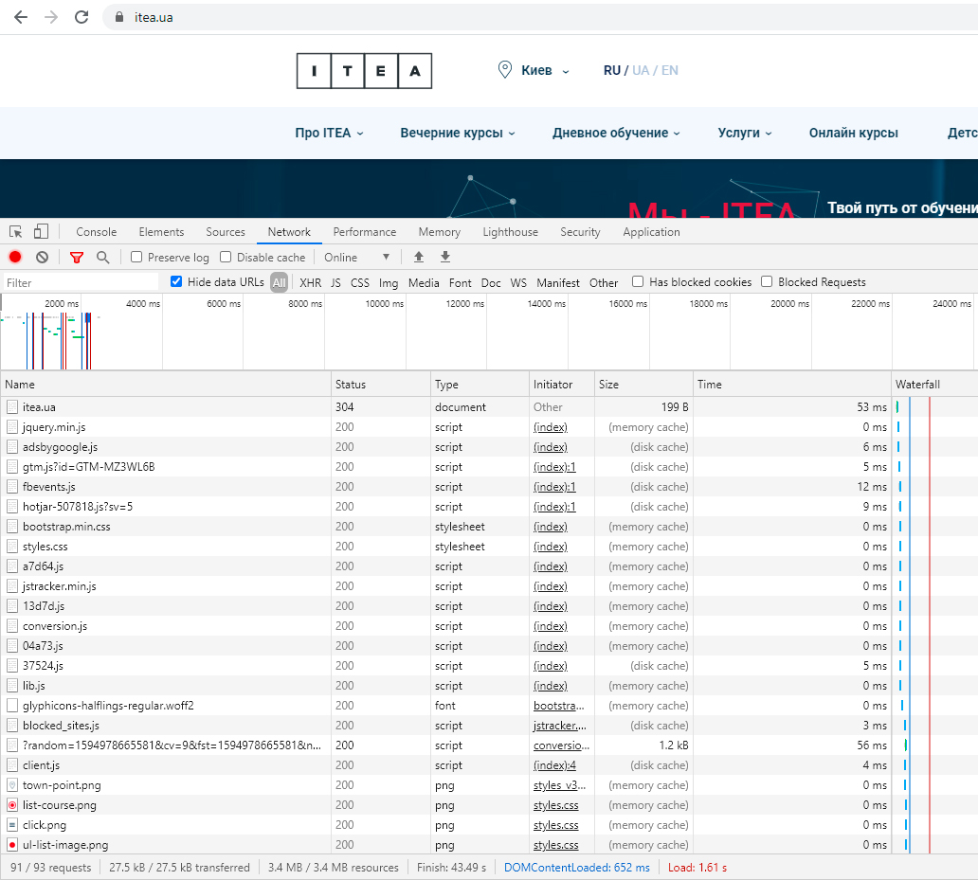
www.itea.ua
Служба доставки TCP/IP
Доставляет HTTP-пакеты
Для того, чтобы загрузился сайт, браузер делает много HTTP

Slide 17
www.itea.ua
Что дальше?
Браузер сделал запросы и у вас отобразился сайт.
Браузер скачал готовый сайт? Нет.

Slide 18
www.itea.ua
Сборка сайта происходит в браузере.
Браузер получает все комплектующие
html, css, js, графику…
И сам собирает. А как он это делает?

Slide 19
www.itea.ua
Инструкции, по которым браузер собирает сайт, – это стандарты.
По этим стандартам браузеры отображают сайты, а разработчики создают их.
Мы будем изучать эти инструкции.
О том, как зарегистрировать домен и хостинг, поговорим на последнем занятии.

Slide 20
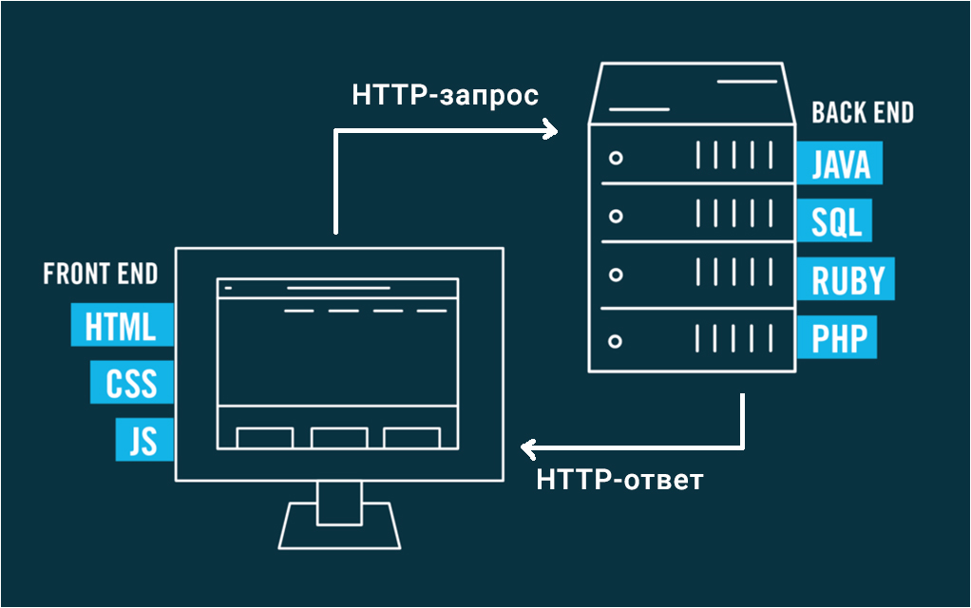
Технологии
www.itea.ua

Slide 21
Инструменты для верстки
www.itea.ua
Браузеры
Консоль браузера
Редактор кода
Графические редакторы
Система контроля версий

Slide 22

Браузерные движки
www.itea.ua

Slide 23
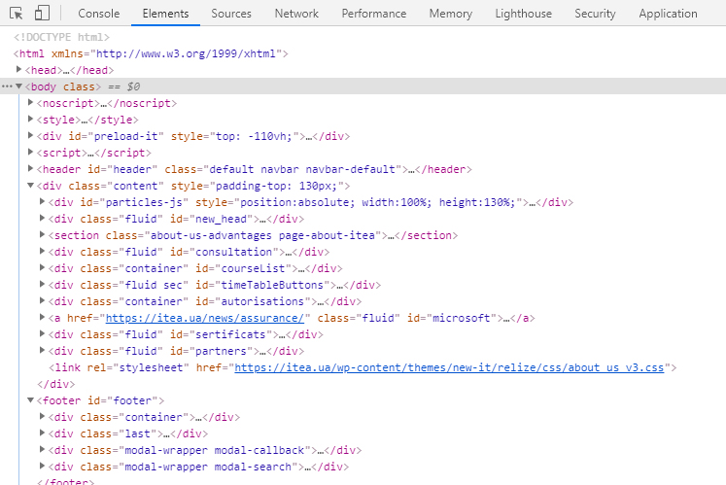
Консоль разработчика
www.itea.ua
В браузере
Windows
F12 или Ctrl + Shift I
MacOS
Command + Option + I

Slide 24





Редактор кода
www.itea.ua

Slide 25
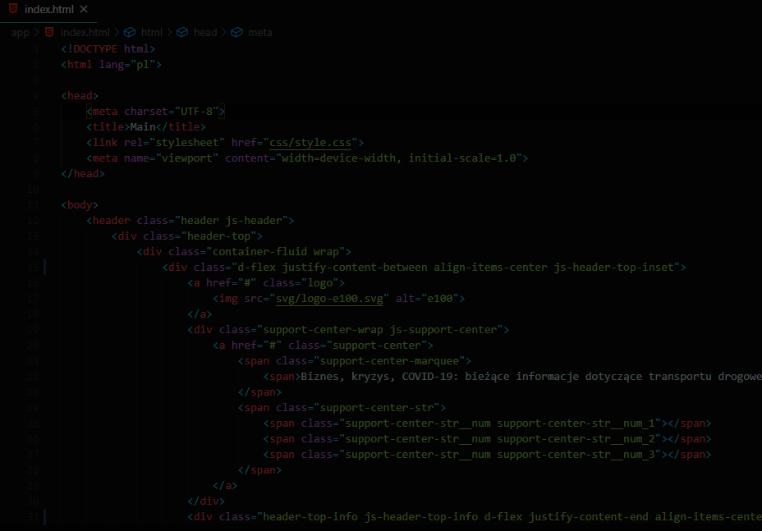
HTML

Slide 26

Понятие HTML
www.itea.ua
HTML – язык разметки веб-страниц, который понимают браузеры.

Slide 27
Понятие тега
www.itea.ua
Тег — это инструкция браузеру, указывающая способ отображения информации.
<имя-тега>

Slide 28
HTML-теги
www.itea.ua
<html>, <body>, <section>, <h1>...
Тегов достаточно много;
имя тега – это одно слово, которое пишется в угловых скобках.

Slide 29
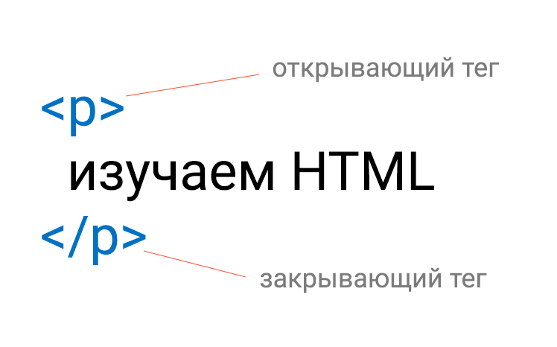
Парные теги
www.itea.ua

Slide 30
Одиночные теги
www.itea.ua
У одиночных тегов нет закрывающей части
Браузер заменят тег на что-то
<hr> - горизонтальная линия
<br> - перенос строки
<img src= "ico.png" alt=""> - вставка картинки
(<img> указан с атрибутом, об атрибутах позже)

Slide 31
Вложенные теги
www.itea.ua
Правильно
<p>Текст <em> акцент</em></p>
Неправильно
<p>Текст <em> акцент</p> </em>

Slide 32
Правила отдельных тегов
www.itea.ua
Существуют правила вложенности для отдельных тегов, о них подробнее чуть позже
Неправильно:
<ul>
<li>Текст</li>
<p>Текст</p>
</ul>

Slide 33
Атрибуты тегов
www.itea.ua
<тег атрибут="значение" атрибут="значение" атрибут="значение">
Текст
</тег>

Slide 34
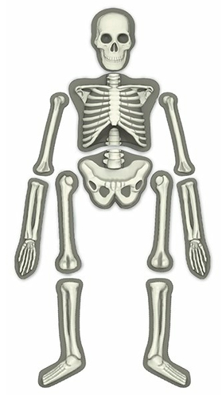
Структура HTML-страницы
www.itea.ua
<!DOCTYPE html>
<html>
<head> </head>
<body> </body>
</html>

Slide 35
Структура HTML-страницы
www.itea.ua
<!DOCTYPE html>
<html lang="ru">
<head>
Служебное содержание
</head>
<body>
Содержимое страницы
</body>
</html>

Slide 36
Спецификация HTML
www.itea.ua
Спецификация языка HTML — это основной документ как для разработчиков браузеров, так и разработчиков сайтов.
Спецификация языка – это самый главный источник правды, в который следует обращаться за информацией.

Slide 37
Спецификации HTML
www.itea.ua
HTML 5.2
W3C Recommendation, 14 December 2017
https://www.w3.org/TR/html52/
Эта спецификация закончила развитие
HTML
Living Standard — Last Updated 1 December 2020
https://html.spec.whatwg.org/multipage/

Slide 38
Важные разделы 3 и 4
www.itea.ua
В обеих спецификациях примерно одинаковая нумерация разделов. Для нас как верстальщиков интересны третий и четвертый разделы.
3. Semantics, structure, and APIs of HTML documents
В этом разделе описано, какие теги в какие можно вкладывать
4. The elements of HTML
В этом разделе описано, что обозначает каждый тег

Slide 39
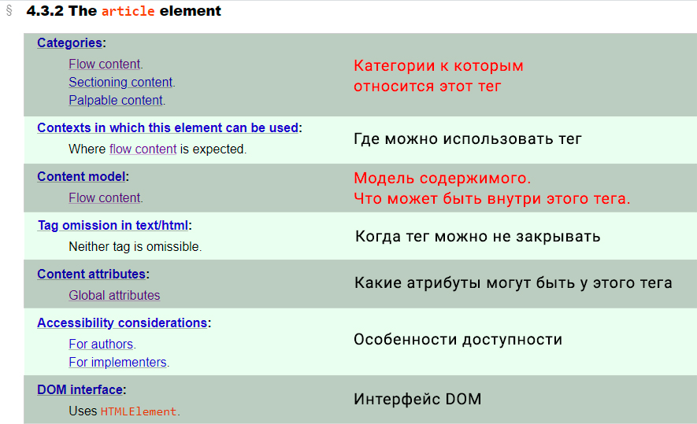
Описание тега
www.itea.ua

Slide 40
Основные категории тегов
www.itea.ua
1. Метаданные. Данные для браузеров, поисковиков и так далее (всё, что в <head>).
2. Поточные элементы. Контент (всё, что в <body>).
3. Структурные. Крупные смысловые разделы
4. Заголовочные. Заголовки.
5. Фразовые. Текст документа и мелкие текстовые элементы в абзацах.
6. Встраиваемые. Изображения, видео….
7. Интерактивные. То, с чем взаимодействует пользователь.

Slide 41
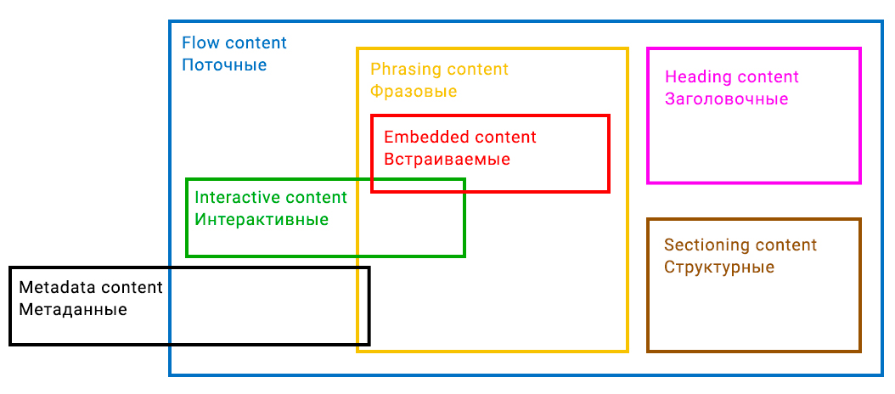
Основные категории тегов
www.itea.ua

Slide 42
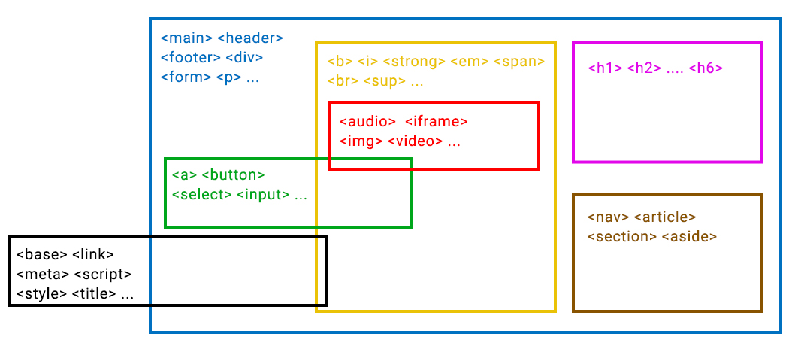
Основные категории тегов
www.itea.ua

Slide 43
Основные категории тегов
www.itea.ua
Некоторые теги могут находиться только в одной категории, а некоторые в нескольких.
Например, <h1> находится и в категории заголовков, и в категории поточных. А вот тег <div> — только в поточных.
Тег <article> — в поточных и структурных
…

Slide 44
Блочные и строчные теги
www.itea.ua
В HTML4 для того, чтобы определить возможность вложения одного тега в другой, достаточно было знать, блочный это тег или строчный.
В HTML5 есть категории тегов, которые мы рассмотрели выше, и именно на основании категорий и контентной модели нужно определять, возможно ли вложить одни тег в другой.

Slide 45
Вкладывание
www.itea.ua
Для того, чтобы понять, можно ли один тег вкладывать в другой, нужно в спецификации посмотреть раздел Content model у того тега, внутрь которого нужно поместить другой тег (родительского), и Categories у того, который хотим поместить (дочернего).

Slide 46
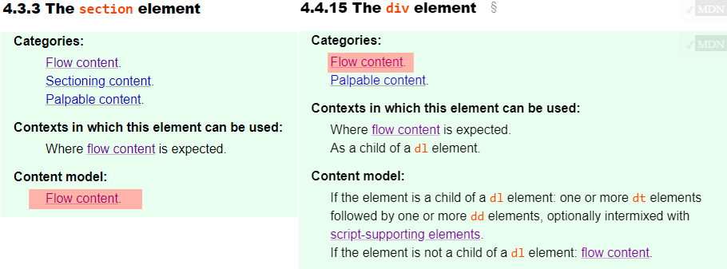
Вкладывание
www.itea.ua
Можно ли внутрь <section> поместить <div>?

Slide 47
Вкладывание
www.itea.ua
Можно ли внутрь <section> поместить <div>?
Да, можно

Slide 48
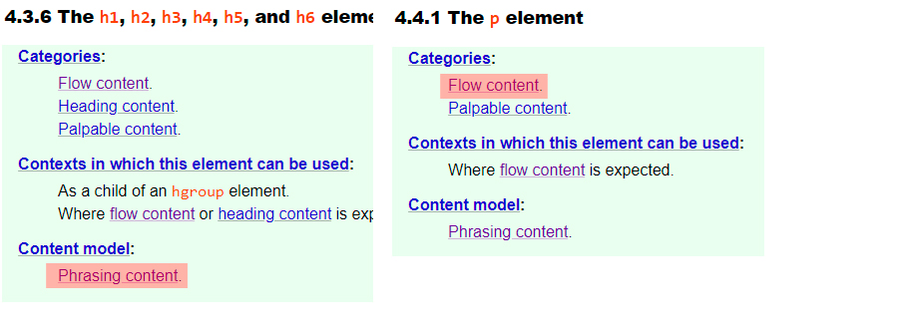
Вкладывание
www.itea.ua
Можно ли внутрь <h1> поместить <p>?

Slide 49
Вкладывание
www.itea.ua
Можно ли внутрь <h1> поместить <p> ?
Нет, нельзя

Slide 50
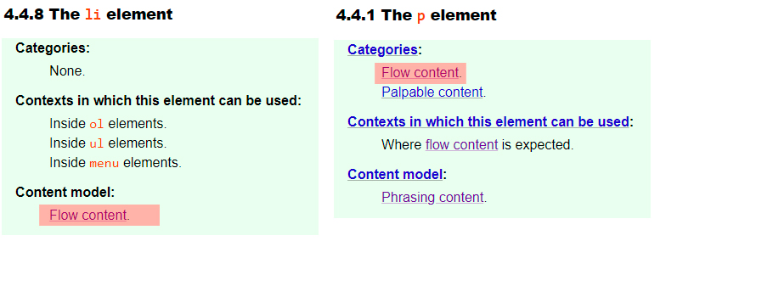
Вкладывание
www.itea.ua
Можно ли внутрь <li> поместить <p> ?

Slide 51
Вкладывание
www.itea.ua
Можно ли внутрь <li> поместить <p> ?
Да, можно

Slide 52
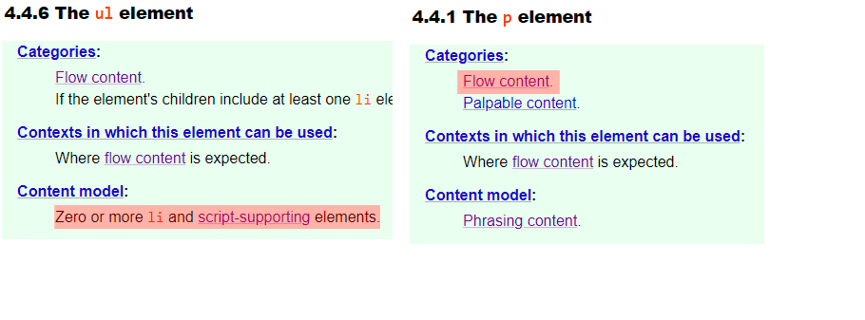
Вкладывание
www.itea.ua
Можно ли внутрь <ul> поместить <p> ?

Slide 53
Вкладывание
www.itea.ua
Можно ли внутрь <ul> поместить <p> ?
Нет, нельзя

Slide 54
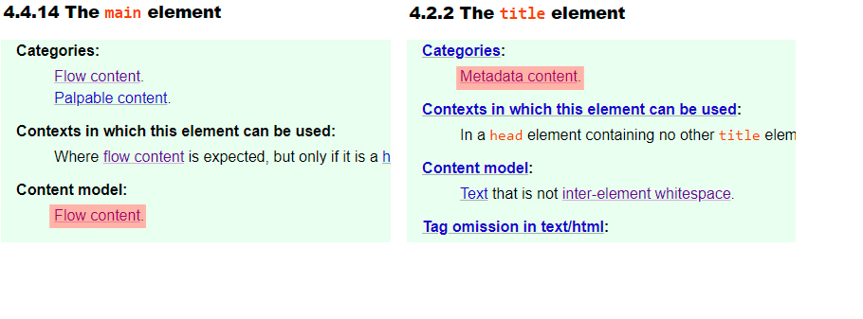
Вкладывание
www.itea.ua
Можно ли внутрь <main> поместить <title> ?

Slide 55
Вкладывание
www.itea.ua
Можно ли внутрь <main> поместить <title> ?
Нет, нельзя

Slide 56
Вкладывание
www.itea.ua
Проверьте самостоятельно
Можно ли внутрь <p> поместить <ul> ?
Можно ли внутрь <p> поместить <h1> ?
Можно ли внутрь <section> поместить <article> и наоборот?
Можно ли внутрь <header> поместить <footer> и наоборот?

Slide 57
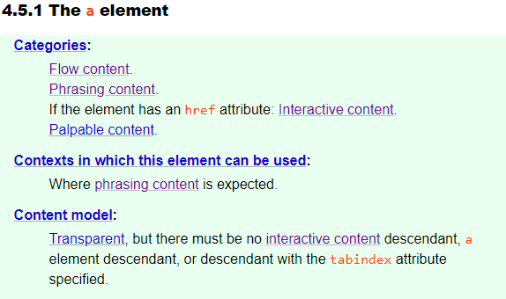
Прозрачная модель
www.itea.ua
Контентная модель тега <a> — прозрачная.
А также не должно быть вложенного интерактивного элемента или потомка с атрибутом tabindex

Slide 58
Прозрачная модель
www.itea.ua
Можно ли сделать такое вложение?
<a href="#">
<div>
</div>
</a>
Тег <a> с прозрачной моделью.
Прозрачная модель говорит о том, что нужно узнать выше. То есть самому тегу <a> все равно, что внутри него, и для того, чтобы понять, можно ли сделать такое вложение, нам нужно видеть, внутри чего лежит тег <a>.

Slide 59
Прозрачная модель
www.itea.ua
<p>
<a href="#">
<div>
</div>
</a>
</p>
<p> Content model: Phrasing content.
<div> Categories: Flow content.
Такое вложение сделать нельзя

Slide 60
Прозрачная модель
www.itea.ua
<section>
<a href="#">
<div>
</div>
</a>
</section>
<section> Content model: Flow content.
<div> Categories: Flow content.
Такое вложение сделать можно

Slide 61
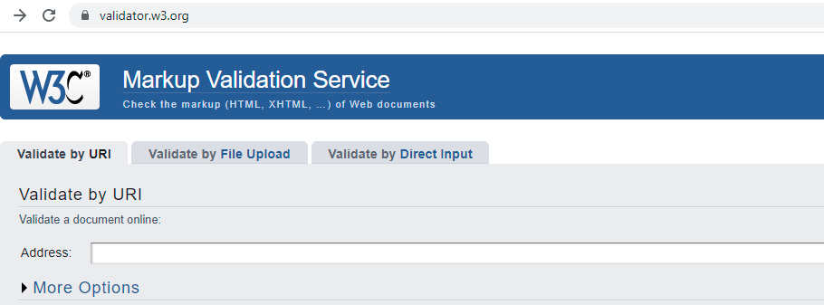
Валидатор кода
www.itea.ua
https://validator.w3.org/

Slide 62
HTML теги

Slide 63
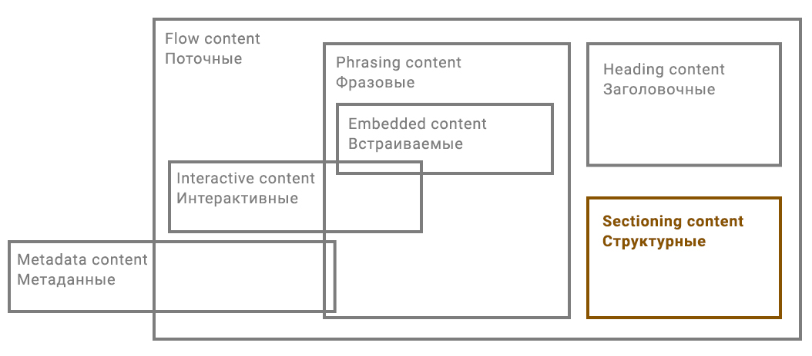
Структурные теги
www.itea.ua
<section> <article> <aside> <nav>

Slide 64
<section>
www.itea.ua
Логический или смысловой раздел.
Например, блоки «О компании», «Отзывы» , «Преимущества», блок новостей и т. п.
section — это части страниц, чаще всего содержат заголовок.

Slide 65

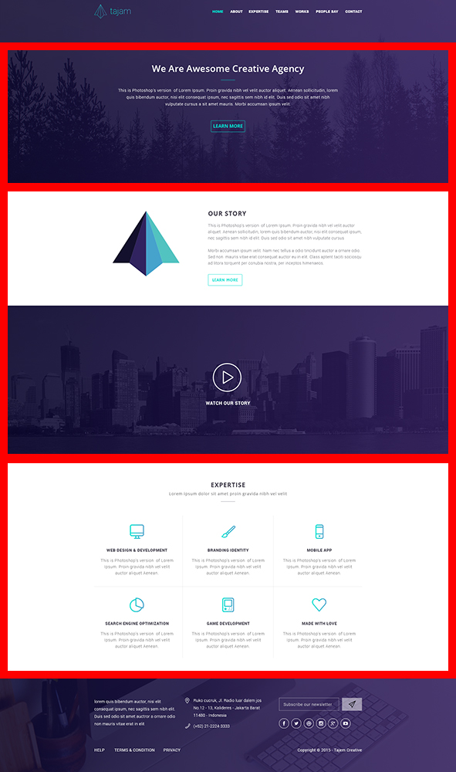

Slide 66
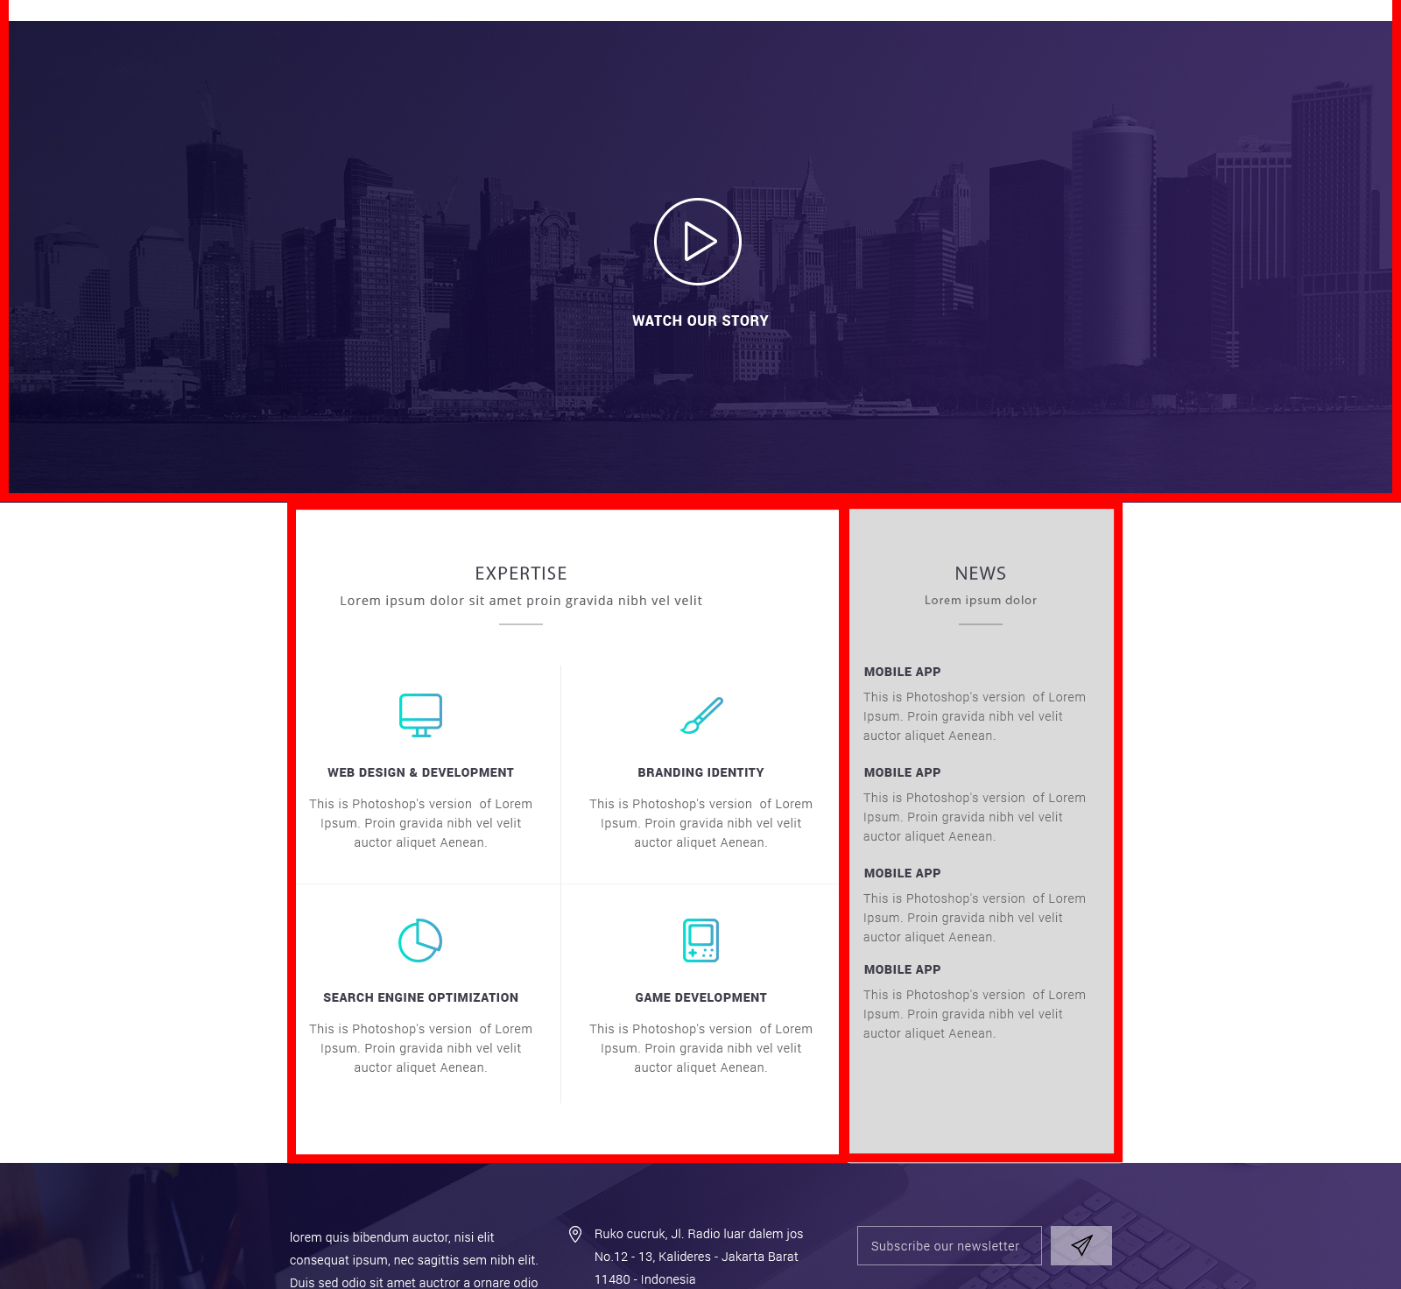

Slide 67
<article>
www.itea.ua
article — «независимая часть документа или сайта». Эта часть должна иметь смысл вне зависимости от остального содержания.
Например, это может быть статья в блоге или форуме, комментарий.
Может содержать заголовок.
Так же как и section, внутри этого тега могут размещаться верхний и нижний колонтитулы.

Slide 68
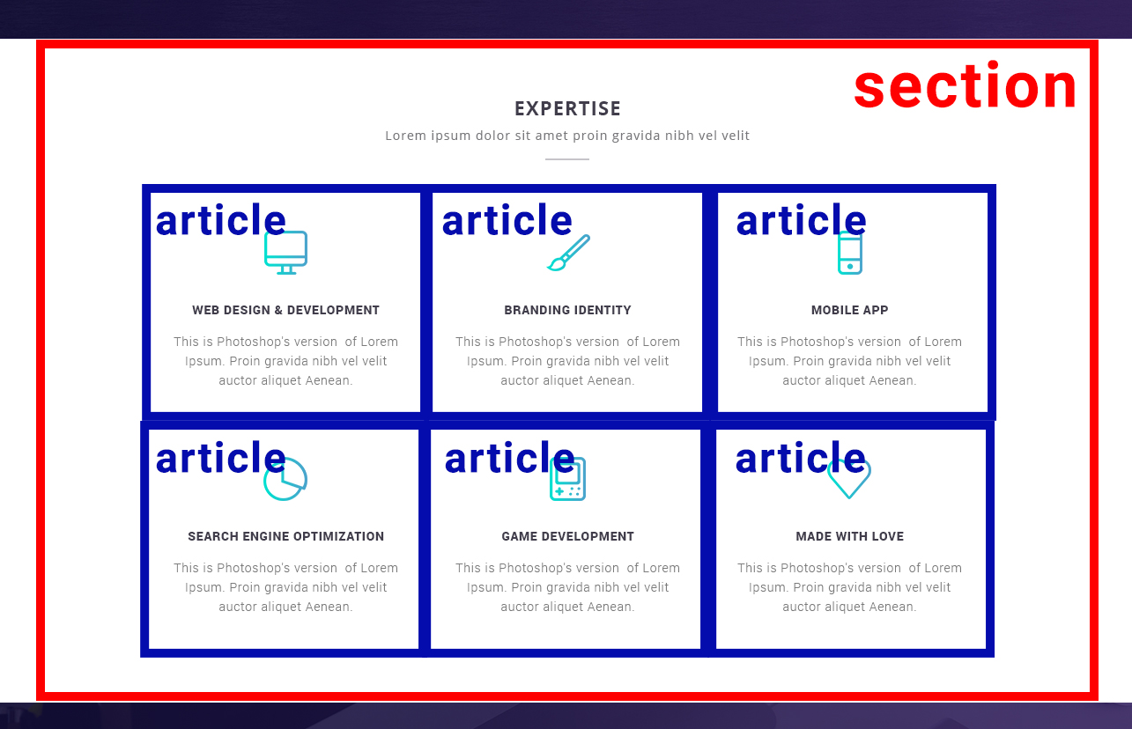

Slide 69
<nav>
www.itea.ua
Предназначен для создания блока навигации веб-страницы или всего веб-сайта.
На странице может быть несколько элементов <nav>. Желательно не больше двух
Не все группы ссылок на странице должны быть обёрнуты <nav>, этот элемент предназначен для главной навигации сайта

Slide 70
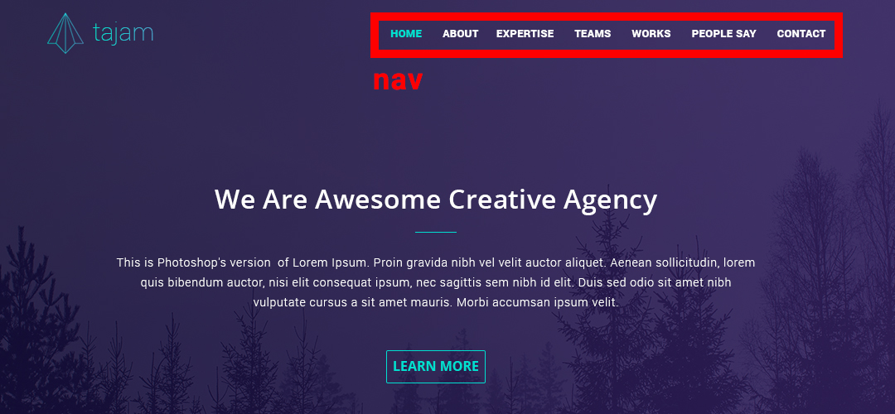

Slide 71
<aside>
www.itea.ua
aside используется для добавления врезок — частей сайта, представляющих собой разделы, слабо связанные с основным содержимым

Slide 72
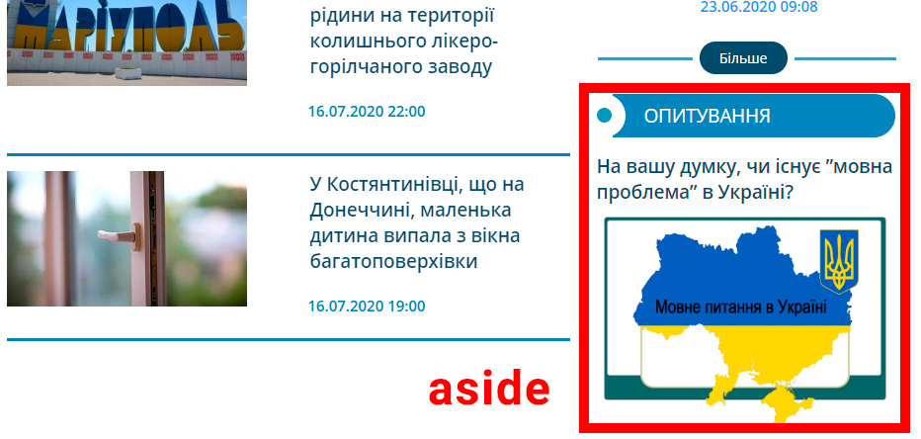

Slide 73
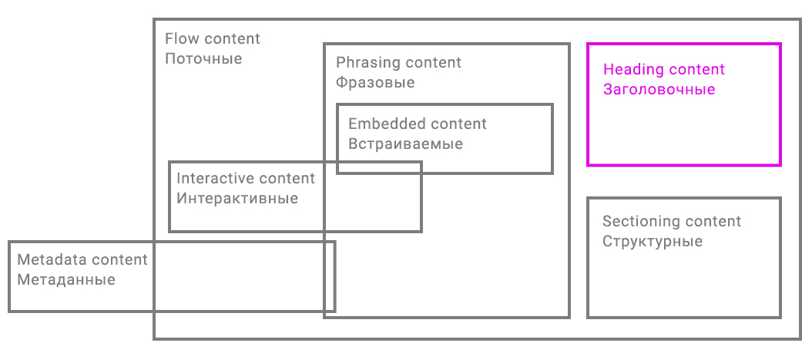
Теги заголовков
www.itea.ua
<h1> <h2> <h3> <h4> <h5> <h6>

Slide 74
Теги заголовков
www.itea.ua
<h1> — заголовок верхнего уровня, самый важный заголовок. Желательно использовать только один <h1> на странице.
В заголовок верхнего уровня помещают текст, который описывает всю страницу.
Дальше все зависит от структуры сайта.
Желательно не делать пропуски <h1> <h4>
Обычно достаточно трех уровней заголовков.
Заголовок должен описывать страницу или раздел.
Не стоит определять заголовок по его внешнему виду, это скорее логическое, нежели визуальное.

Slide 75
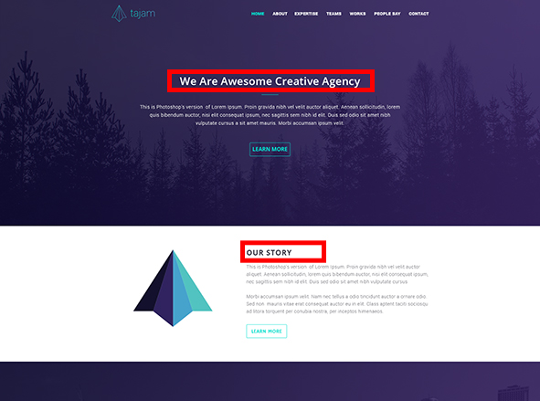
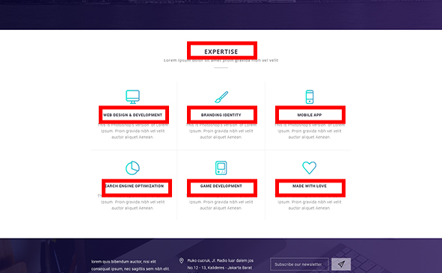

Slide 76
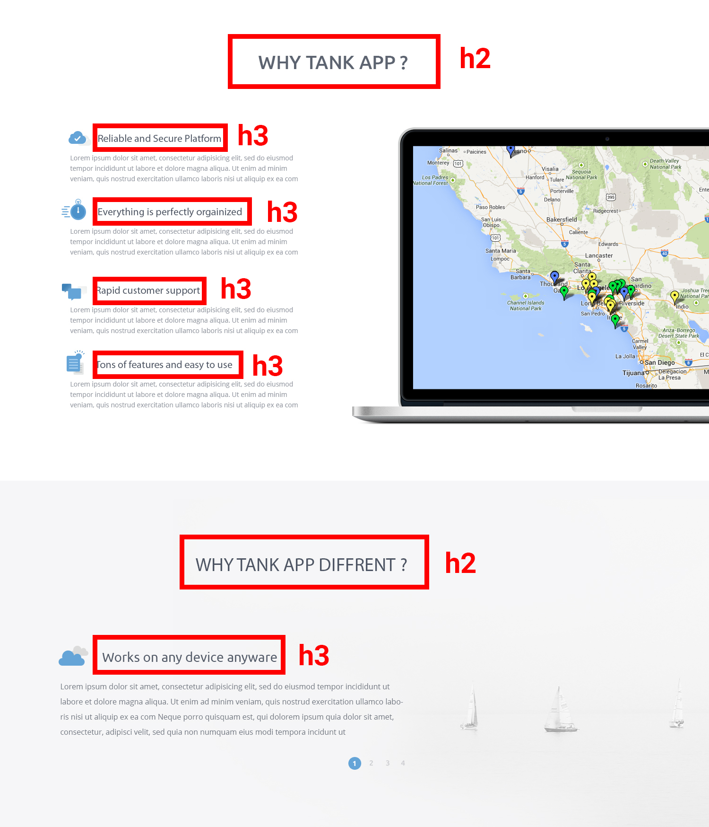

Slide 77
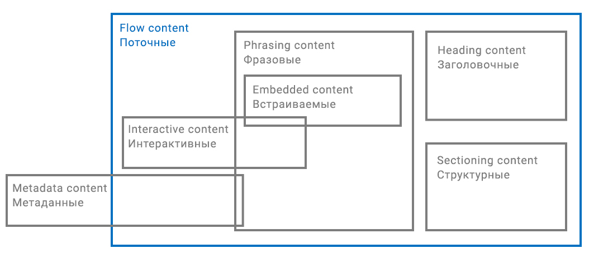
Поточные элементы
www.itea.ua
<header> <footer> <main> <div> <p> <ul>…

Slide 78
<header>
www.itea.ua
Тег header задает верхнюю часть страницы или раздела.
В одном документе допустимо использовать более одного тега header.
Нельзя помещать в другой <header> и <footer>

Slide 79
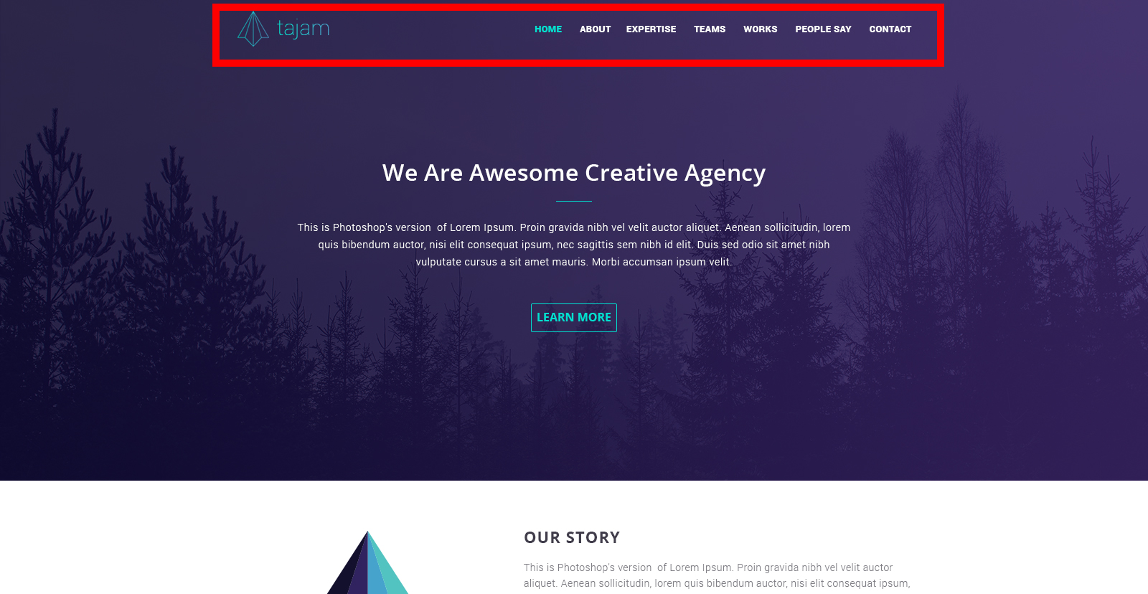
Тег header задает верхнюю часть страницы

Slide 80
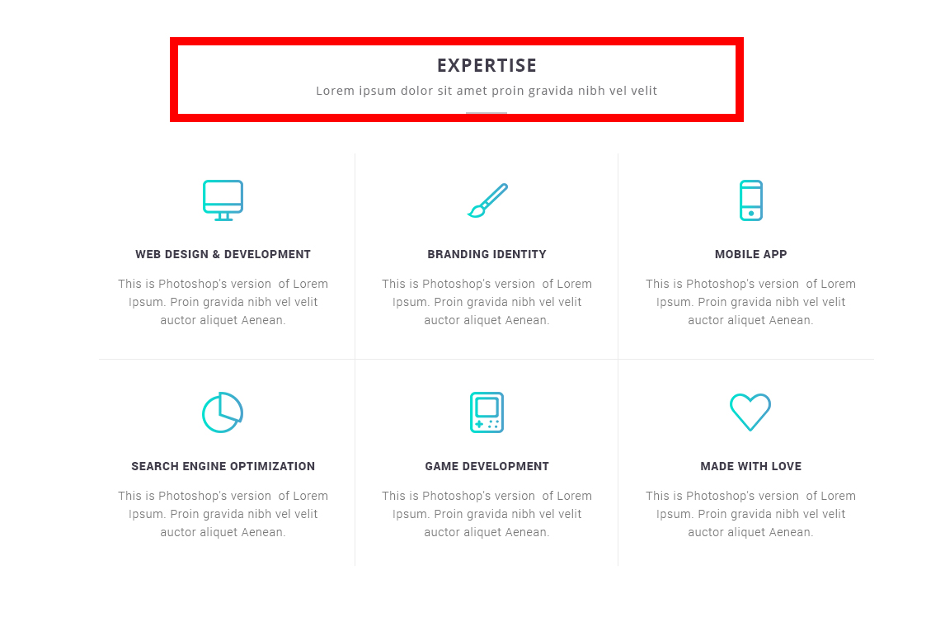
Тег header задает верхнюю часть section
Но в данном примере можно было обойтись без него
Все зависит от требований.

Slide 81
<footer>
www.itea.ua
Тег footer задает нижнюю часть страницы или раздела.
В одном документе допустимо использовать более одного тега footer.
Нельзя помещать в другой <header> и <footer>

Slide 82
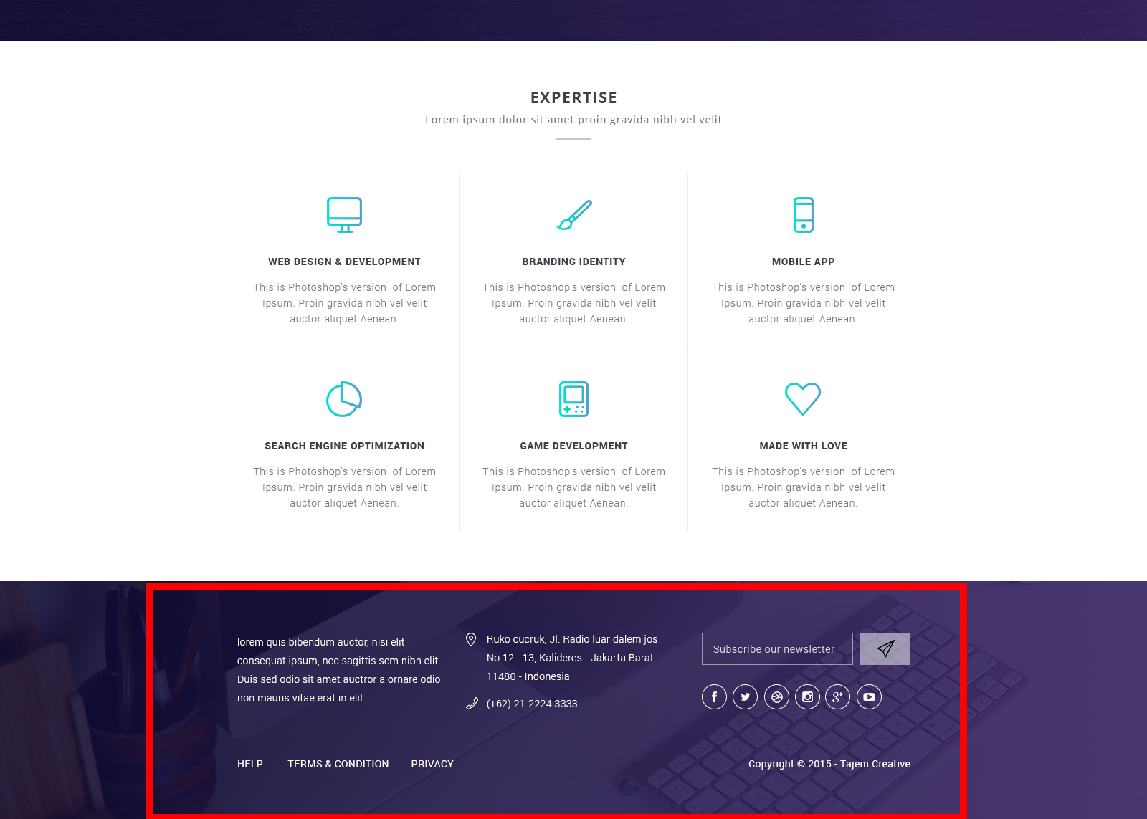

Slide 83
<main>
www.itea.ua
Тег main задает основное содержимое страницы.
То, зачем пользователь пришел на страницу.
Содержимое тега должно быть уникальным и не включать однотипные блоки вроде шапки, подвала, меню….
На одной странице допускается применять только один тег <main>

Slide 84
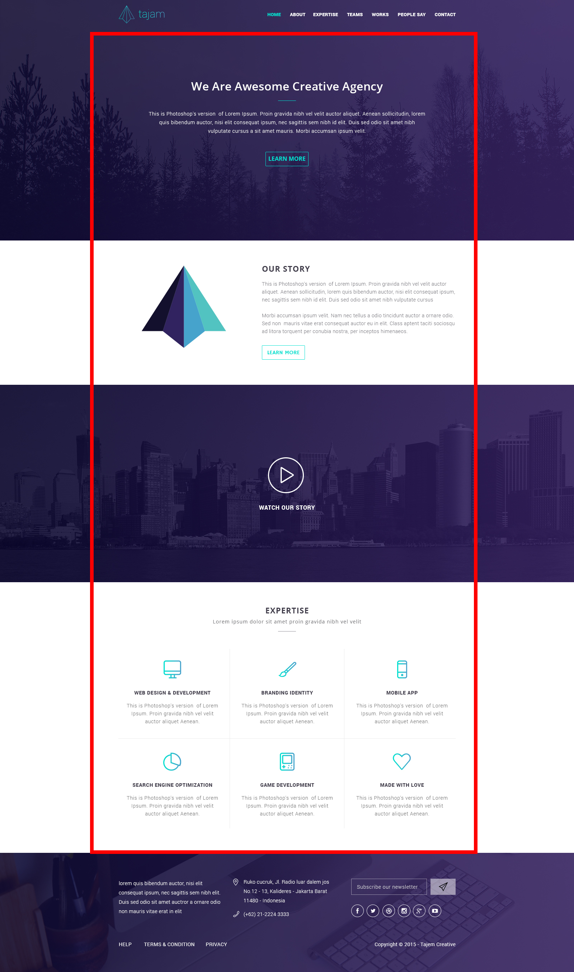

Slide 85
<p> — параграф
www.itea.ua
Если нужно отделить один блок текста от другого, используют тег <p>
Параграфы — это структурная, а не смысловая сущность.
Тег <p> позволяет явно выделять параграфы, группируя элементы с фразовым типом содержимого. Это могут быть не только блоки текста, а, например, изображения, ссылки или поля ввода.
Внутри <p> можно использовать только фразовые теги

Slide 86
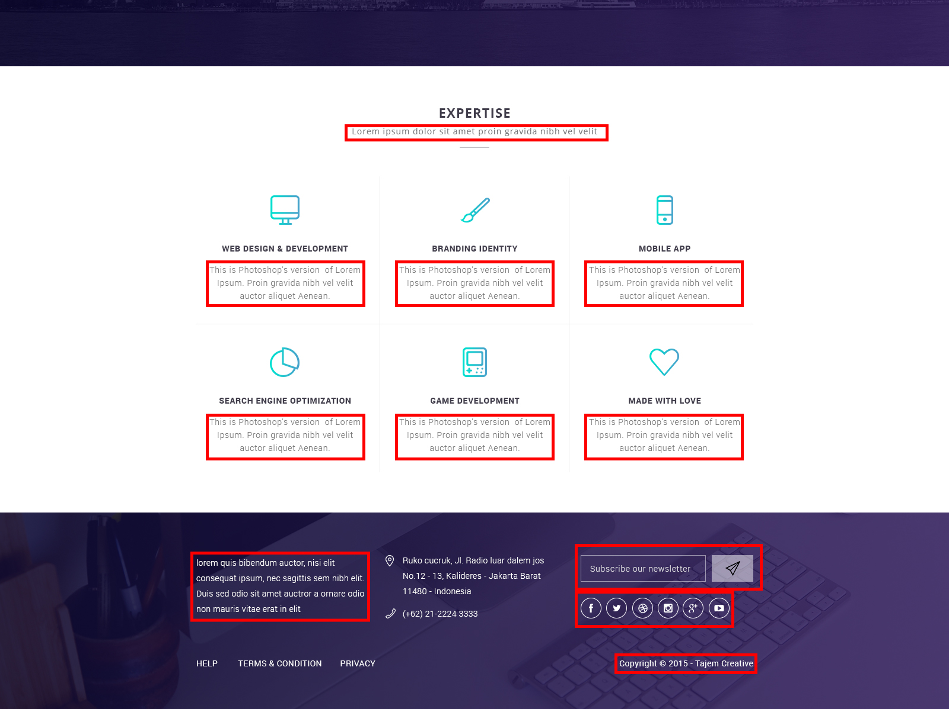

Slide 87
<div>
www.itea.ua
Это универсальный контейнер без значения. Если ничего не подходит, а разметить нужно – тогда это div
Не стоит верстать все div’ами
Если это какая-то отделяемая часть – тогда article
Если какой-то раздел – section
И только когда ничего не подходит – это div

Slide 88
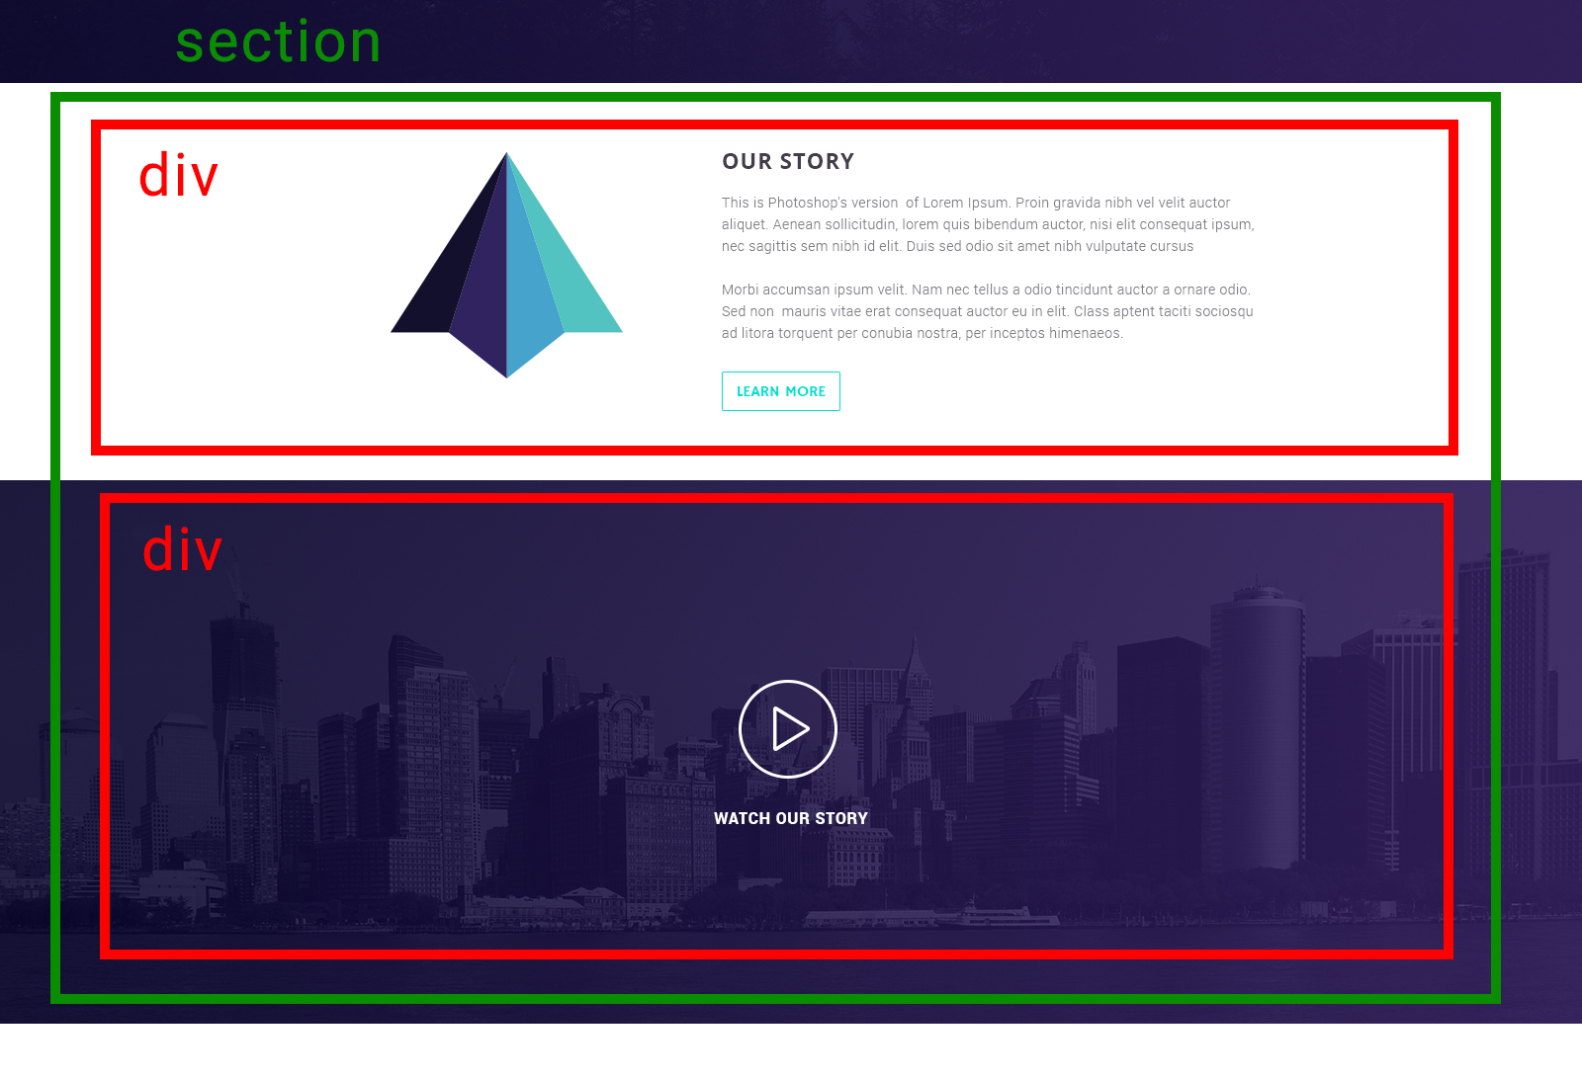

Slide 89
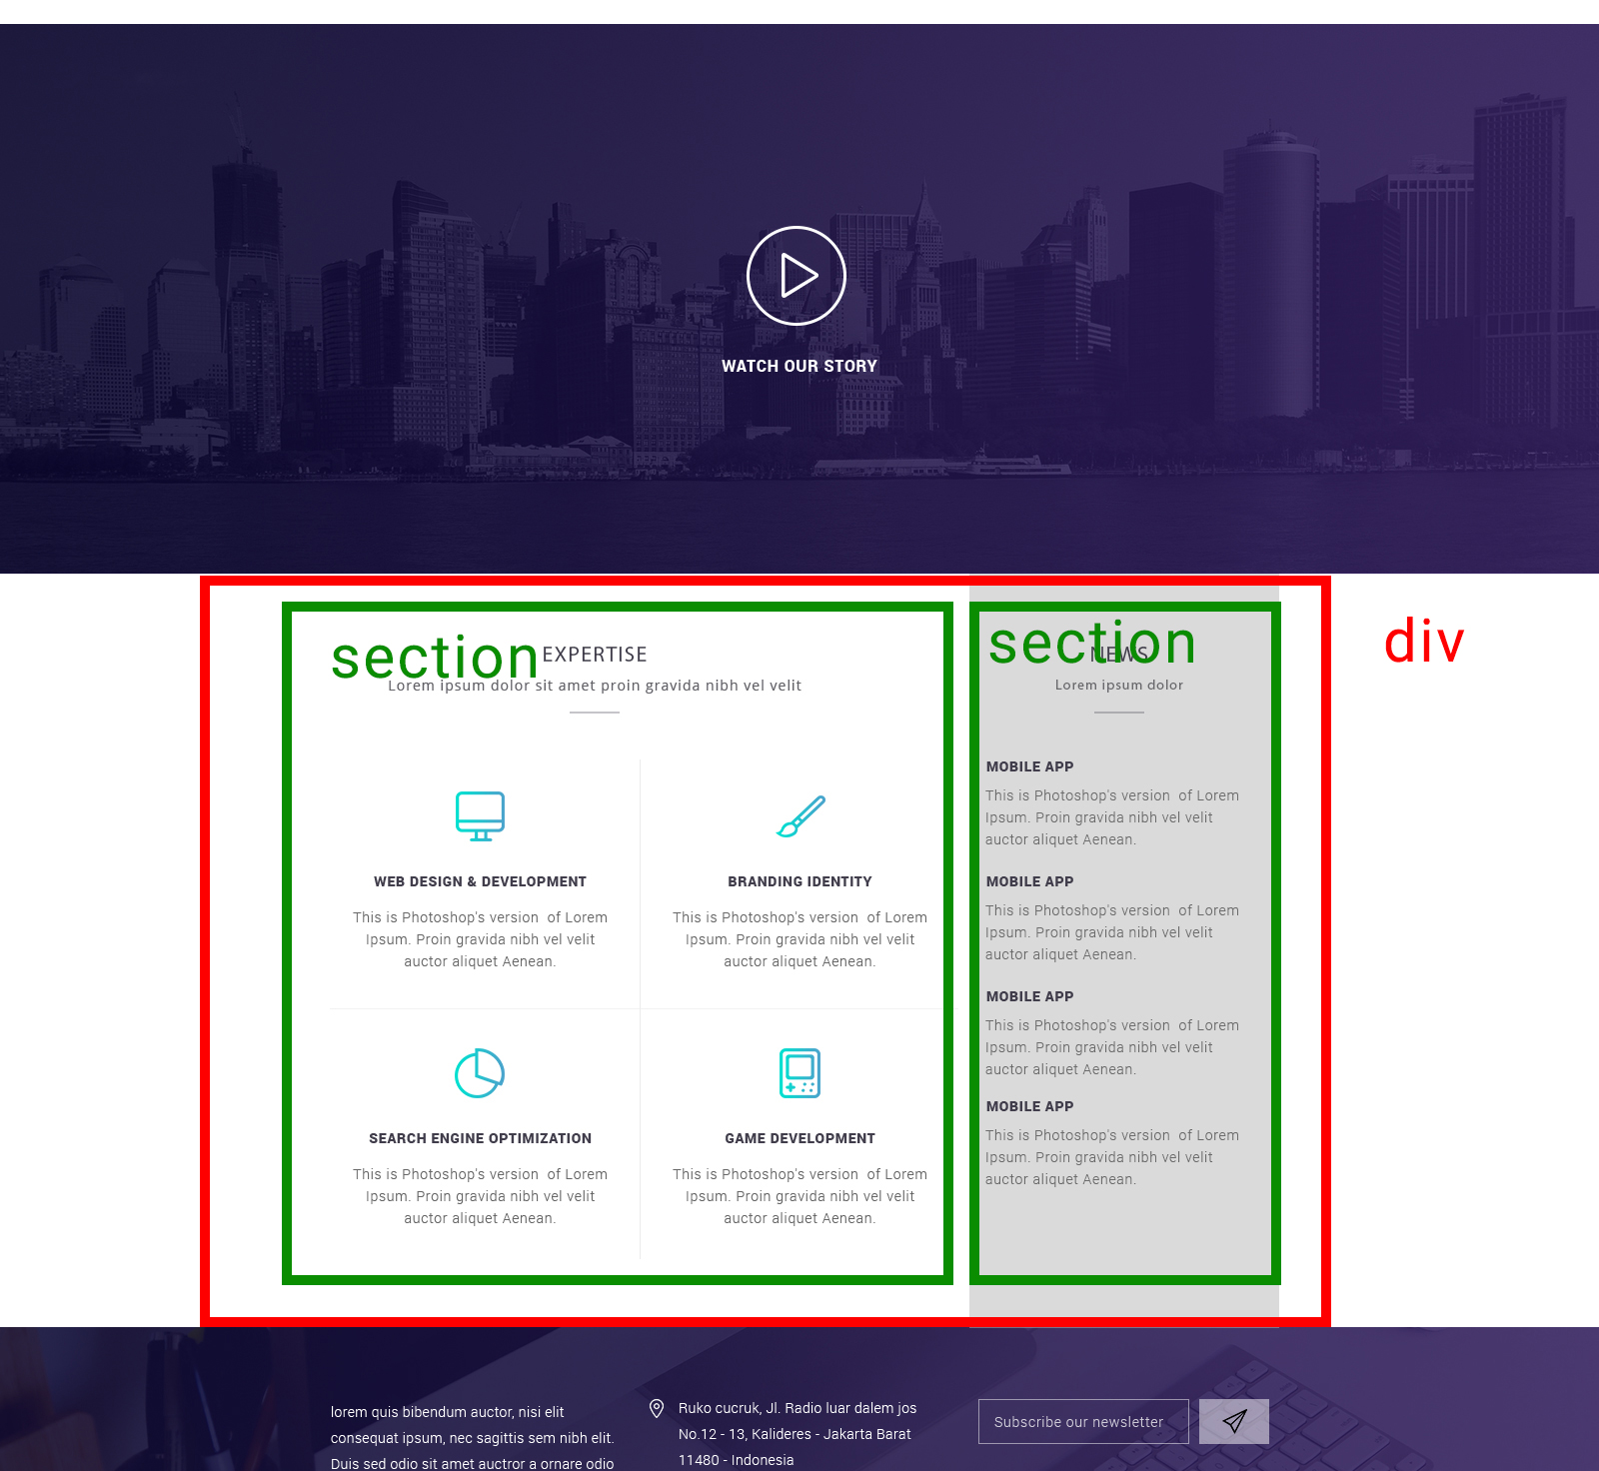

Slide 90
<ul> и <ol>
www.itea.ua
Это неупорядоченный и упорядоченный списки.
В списки можно помещать не только контент, который визуально выглядит как список, но и любой набор однородных элементов.
Если важен порядок — <ol>
Чаше порядок не важен — <ul>
https://html.spec.whatwg.org/multipage/grouping-content.html#the-ul-element
https://html.spec.whatwg.org/multipage/grouping-content.html#the-ol-element

Slide 91
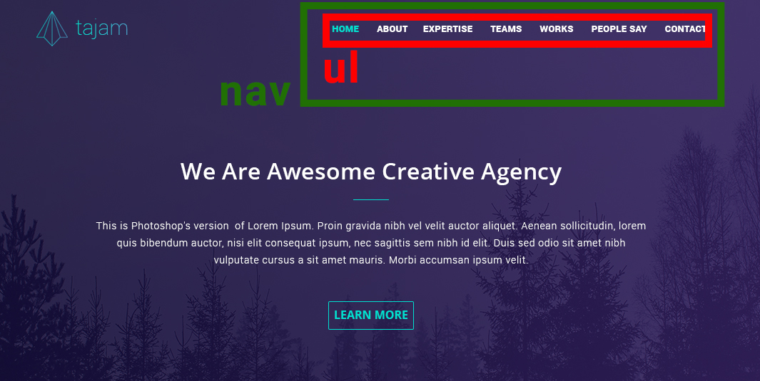

Slide 92
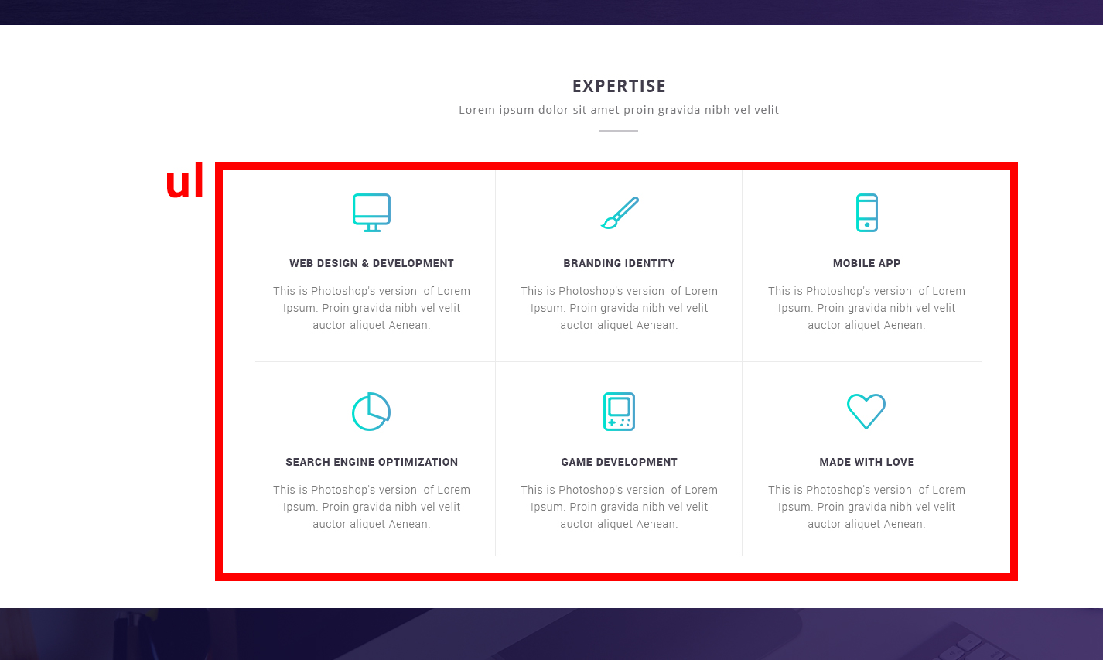

Slide 93
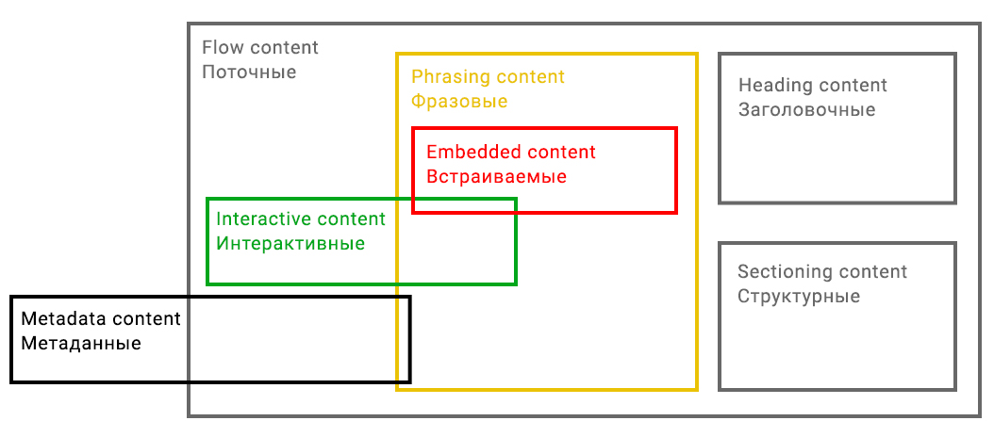
Фразовые элементы
www.itea.ua
<b> <strong> <em> <i> <span> <a> <img>…

Slide 94
<b> <strong> <em> <i>
www.itea.ua
<em></em> — текст с особым акцентом, он более важен, нежели обычный текст
<i></i> — просто текст курсивом.
<b></b> — предназначен для выделения текста без придания ему особой важности.
<strong></strong> — определяет важность отмеченного текста

Slide 95
<a></a>
www.itea.ua
Вставляет ссылку
<a href="https://itea.ua">ITEA</a>
Если есть атрибут href, тогда ссылка – это интерактивный элемент

Slide 96
Абсолютно / относительно
www.itea.ua
Абсолютный путь
https://itea.ua/page.html
Относительный путь
/page.html

Slide 97
<button></button>
www.itea.ua
Интерактивный элемент, который как-то взаимодействует с пользователем, например, открывает или закрывает модальное окно, переключает табы…
Не используйте ссылки вместо кнопок. Ссылки ведут на другую страницу.

Slide 98
<img>
www.itea.ua
Вставляет контентное изображение
<img src="img/logo.png" alt= "лого">
src и alt – обязательные атрибуты,
alt может быть пустым

Slide 99
<br>
www.itea.ua
Непарный тег, браузер заменяет этот тег на перенос строки.
Можно использовать только в том случае, если нет других способов сделать перенос. Нельзя использовать как замену для <p>

Slide 100
<span>
www.itea.ua
Универсальный фразовый контейнер.

Slide 101
Нижний и верхний индексы
www.itea.ua
H₂O
<p>H<sub>2</sub>O</p>
x²+2x²
<p>x<sup>2</sup>+2x<sup>2</sup></p>

Slide 102
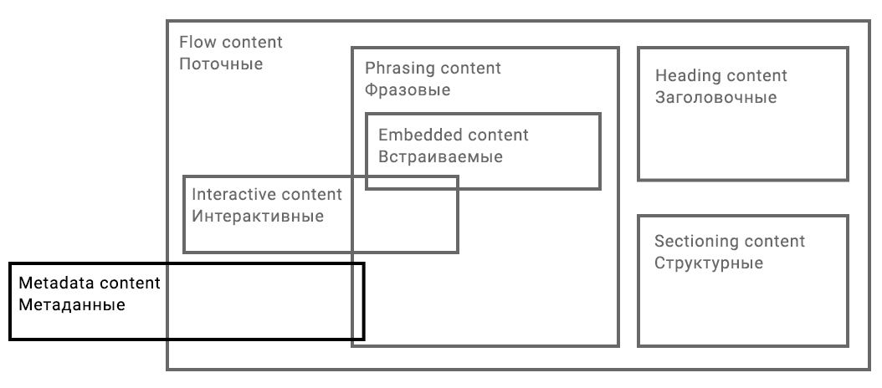
Метаданные
www.itea.ua
<title> <meta> <link> …

Slide 103
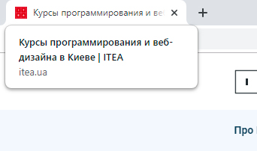
<title>
www.itea.ua
<title> </title>
заголовок страницы

Slide 104
<meta>
www.itea.ua
<meta charset="utf-8">
<meta name="keywords" content="ключевые, слова">
<meta name="description" content="Описание">

Slide 105
<link>
www.itea.ua
<link href= "сss/style.css" rel="stylesheet">

Slide 106
И еще немножко тегов
www.itea.ua

Slide 107
Теги для работы с цитатами
www.itea.ua
<blockquote>
Для длинных цитат
<cite>подпись цитаты</cite>
</blockquote>
<q>Короткая цитата</q>
<cite>источник цитаты</cite>
Посмотрите Content model и Categories этих тегов

Slide 108
Комментарии
www.itea.ua
<!-- пометки в коде -->

Slide 109
Нумерованный список
www.itea.ua
<ol>
<li>list item</li>
<li>list item</li>
</ol>

Slide 110
Маркированный список
www.itea.ua
<ul>
<li>list item</li>
<li>list item</li>
</ul>

Slide 111
Вложенные списки
www.itea.ua
<ul>
<li>list item
<ul>
<li>list item</li>
<li>list item</li>
</ul>
</li>
<li>list item</li>
</ul>

Slide 112
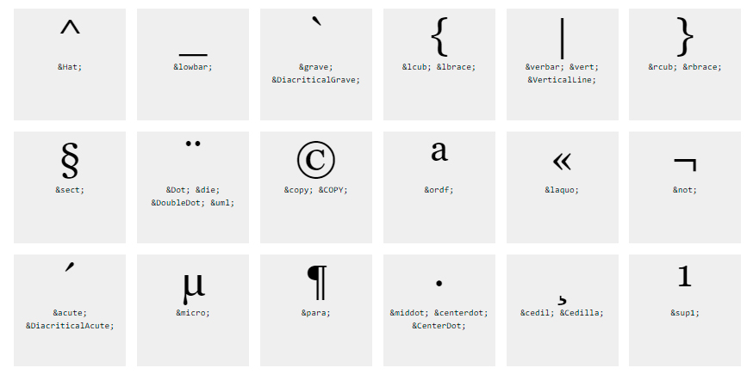
Спецсимволы.
www.itea.ua

Slide 113
Фреймы
www.itea.ua
<iframe>
<iframe
width="560"
height="315" src=https://www.youtube.com/embed/xyqTEjYFbPc
>

Slide 114
Полезные ссылки
www.itea.ua
Редакторы кода:
https://atom.io/ текстовый редактор
https://www.sublimetext.com/3 текстовый редактор
https://code.visualstudio.com/ IDE
https://www.jetbrains.com/webstorm/ IDE
https://www.w3.org/TR/html52/ Спецификация HTML 5.2 от W3C.
https://html.spec.whatwg.org/multipage/ Спецификация HTML Living Standard от WHATWG.
https://caninclude.glitch.me/
http://htmlbook.ru/samhtml/ssylki/absolyutnye-i-otnositelnye-ssylki (Абсолютные и относительные ссылки)
http://htmlbook.ru/samhtml/spiski (списки)
http://htmlbook.ru/samhtml/freymy (фреймы)
https://u.to/NDG_Fg (figure и figcaption)
https://dev.w3.org/html5/html-author/charref (Спецсимволы)

Slide 115
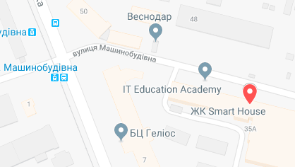

КОНТАКТНЫЕ ДАННЫЕ
ITEA
ЖК “Smart House”, ул. Машиностроительная, 41 (м.Берестейская)
ЖК «Корона» улица Срибнокильская,1 м. Позняки
+38 (044) 599-01-79
facebook.com/Itea
info@itea.ua
itea.ua

